Slide 1
Commission materiel 2020

Slide 2
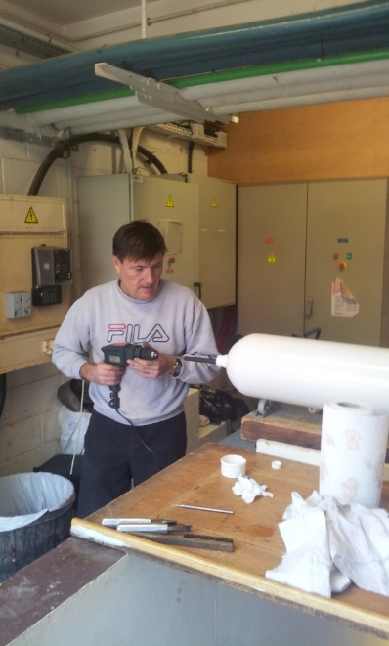
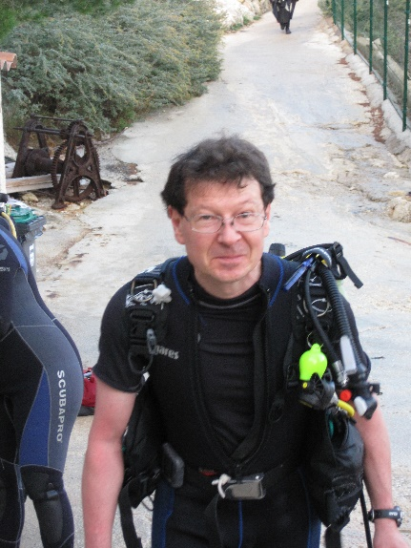
Présentation de la Commission MATERIEL
Son rôle et son objectif
Permettre à chaque membre du club de pouvoir encadrer, s’entraîner à la pratique de la plongée bouteille, participer aux sorties club, utiliser du matériel conforme et en toute sécurité. Etre à l’écoute de tous vos problèmes de matériel rencontrés à la piscine ou en sortie.
Membres de la commission MATERIEL
Géry VACHAUDEZ
Benoit MEUNIER
François GUILBAULT
Plus tous les membres du club qui nous aident toute l’année.
« MERCI A TOUS »

Slide 3
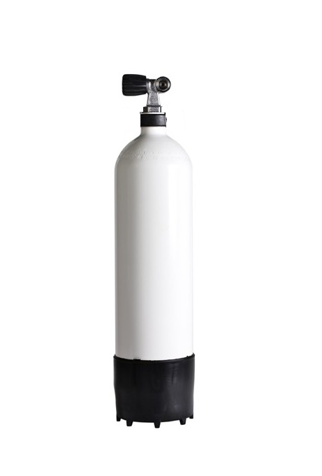
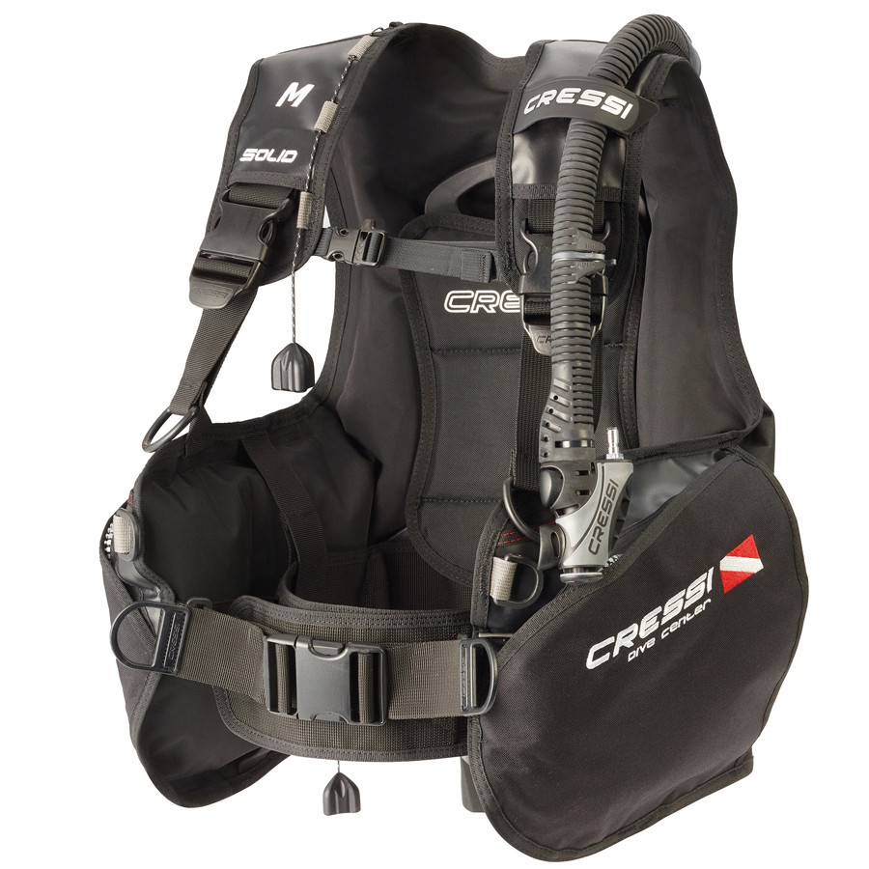
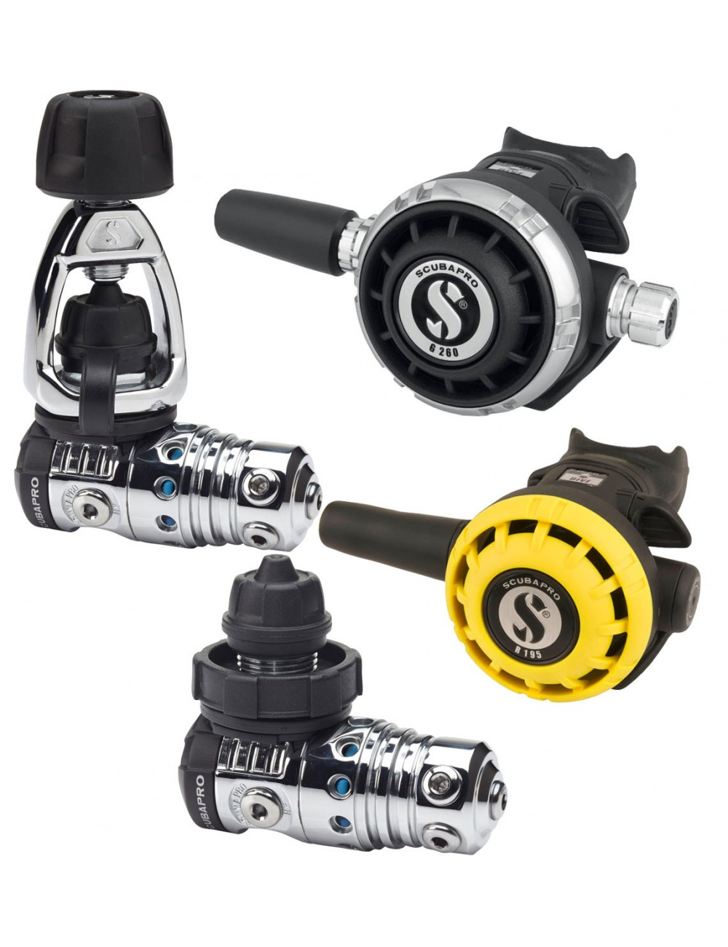
- 15 Ré-épreuve de blocs et 2 blocs rebutés - OK
- 28 TIV : 21 blocs le 20/06 + 7 blocs le 26/10 - OK
- Réviser les robinets des blocs - OK
- Quelques ½ journées ou journées complètes d’inventaire, d’entretien et d’aménagement du local
- Assurer la mise à disposition des matériels pour les entrainements les sorties club et les locations – OK
- 2 formations TIV – OK
- Gérer les TIV et les blocs du club sur le site internet de la FFESSM- OK
La commission MATERIEL du CPSQY gère principalement:
1 compresseur
39 blocs + 4 blocs d’adhérents
59 stabs
59 détendeurs
Principales Réalisations 2020

Slide 4
Dépenses commission materiel 2020
date | FOURNISSEUR | LIBELLE | DEPENSES | RECETTES | N° facture | Paiement | Carte bancaire
24/02/2020 | LACOMBE Pierre | paiement ré épreuve 2 blocs |  | 150.00 |  | Chèque
27/02/2020 | BIGATA | Achats fournitures et matériels TIV | 353.15 |  | #F1002607 | Chèque | X
29/02/2020 | MTMI | Dépannage compresseur | 477.60 |  | 2002300 | Chèque
17/06/2020 | ROTH Taverny | Ré épreuve 13 blocs CPSQY | 1014.78 |  | 20200334 | Chèque
22/06/2020 | V.COGNE | Remboursement formation TIV | 120.00 |  |  | Chèque
 | V.COGNE | Remboursement duplicata clés local | 15.00 |  |  | Chèque
13/07/2020 | MTMI | Dépannage compresseur | 503.76 |  | 2007010 | Chèque
28/07/2020 | MTMI | Dépannage compresseur | 500.76 |  | 2007179 | Virement
05/09/2020 | AKHSHAYA | Invitation déjeuner journée Matériels | 71.90 |  | 4179/1 | Chèque | X
21/09/2020 | MTMI | Dépannage compresseur et révision 2020 | 994.36 |  | 2009082 | Virement
01/10/2020 | CPSQY | Location stabs et blocs (Francis) |  | 20.00 |  | espèces
TOTAL |  |  | 4051.31 | 170.00
 |  | Total Dépenses 2020: | 3881.31
 |  | budget 2020 | 6300
« Le CPSQY à des obligations de moyens envers ses membres et/ou adhérents » dixit notre Président

Slide 5
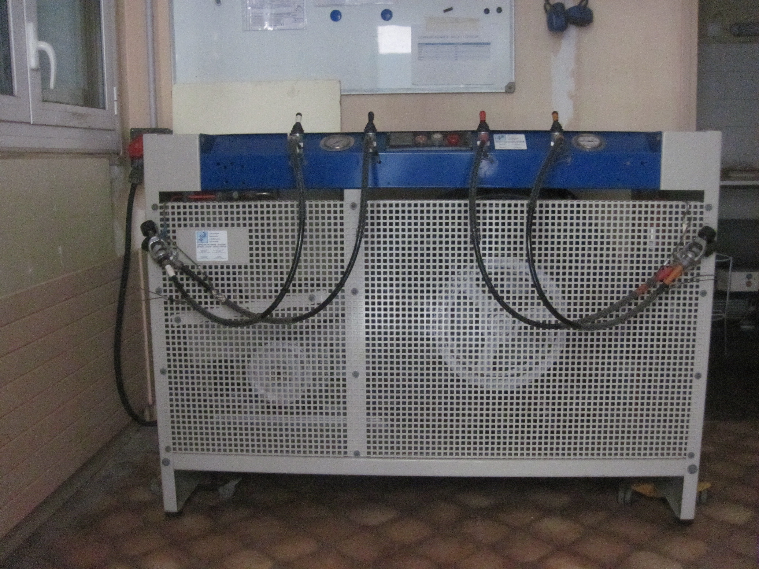
Remerciements de la Commission Matériel pour 2020 :
A tous ceux qui ont participé aux TIV ou autres actions de la commission materiel
A ceux qui ont distribués ou affectés du matériel.
En un mot « MERCI » à tous ceux qui permettent au matériel et au club de fonctionner.

Slide 6
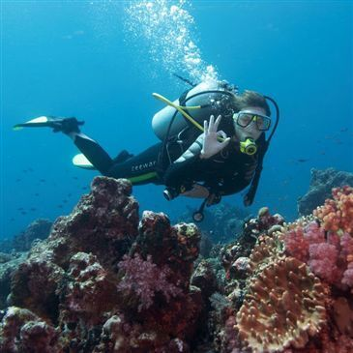
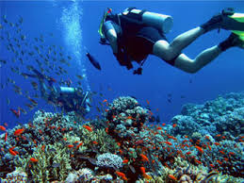
Conclusion
Nous comptons sur chaque membre du club pour prendre soin du matériel qui est mis à sa disposition.
Nous comptons sur vous pour continuer à nous aider lorsque le besoin s’en fait sentir.
Nous vous souhaitons de belles plongées en toute sécurité et dans la bonne humeur.

